Slide 1
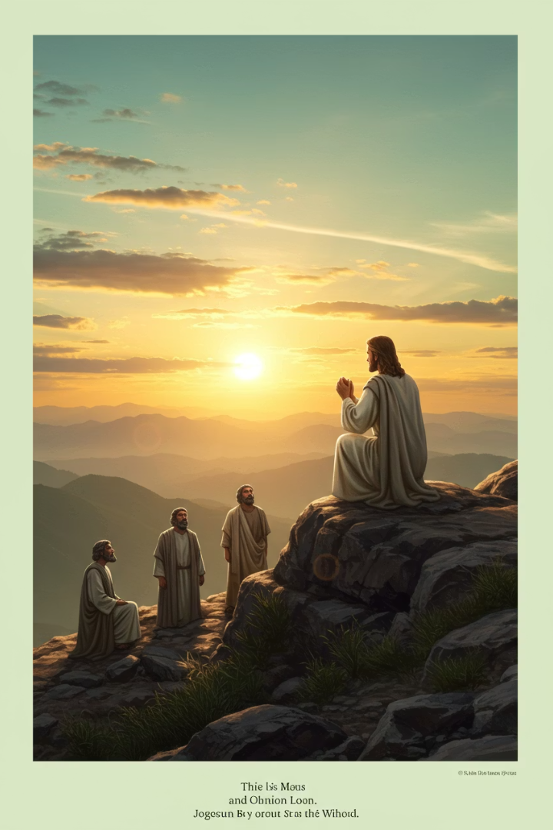
Pemilihan Dua Belas Rasul
Pelajaran Alkitab berdasarkan Lukas 6:12-16 untuk pelajar Gred 9. Mari kita menyelami kisah bagaimana Yesus memilih 12 pengikut istimewa yang akan mengubah dunia.
33
Pr Rikho Jafry

Slide 2





Objektif Pembelajaran
Memahami Proses Pemilihan
Mengenali langkah-langkah Yesus dalam memilih 12 rasul-Nya
Mengenali Identiti Rasul
Mempelajari siapa 12 rasul dan kepentingan mereka
Menganalisis Makna Doa
Memahami peranan doa dalam keputusan penting Yesus
Mengaplikasi Prinsip Kepimpinan
Menerapkan teladan Yesus dalam kehidupan harian kita

Slide 3
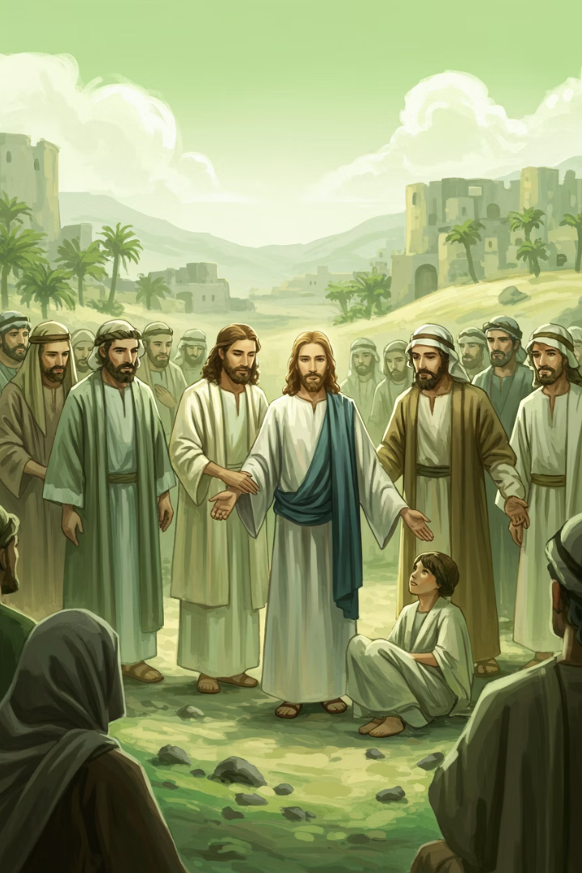



Pendahuluan: Konteks Lukas 6:12-16
Mukjizat Penyembuhan
Yesus menyembuhkan ramai orang sebelum peristiwa ini
Pemilihan Rasul
Yesus berdoa dan memilih 12 rasul dari pengikut-Nya
Khutbah di Bukit
Kemudian Yesus menyampaikan ajaran terkenal-Nya

Slide 4

Lukas 6:12 - Doa Yesus
Tempat Khusus
Masa Panjang
"Pada masa itu Yesus pergi ke bukit untuk berdoa."
Yesus menghabiskan semalaman penuh dalam doa.
Tujuan Khusus
Mencari bimbingan Allah sebelum membuat keputusan penting.

Slide 5








Peta Minda: Kepentingan Doa Yesus
Persediaan Rohani
Bimbingan Ilahi
Memperkuat hubungan dengan Bapa sebelum keputusan penting
Mencari kehendak Allah dalam pemilihan pengikut utama
Contoh Teladan
Pengasingan Diri
Menunjukkan kepada pengikut pentingnya komunikasi dengan Allah
Meluangkan masa bersendirian untuk kejelasan dan fokus

Slide 6
Perbincangan Berkumpulan
Mengapa Yesus mengambil keputusan untuk memilih 12 murid, sebagai rasul (apostles) ?

Slide 7
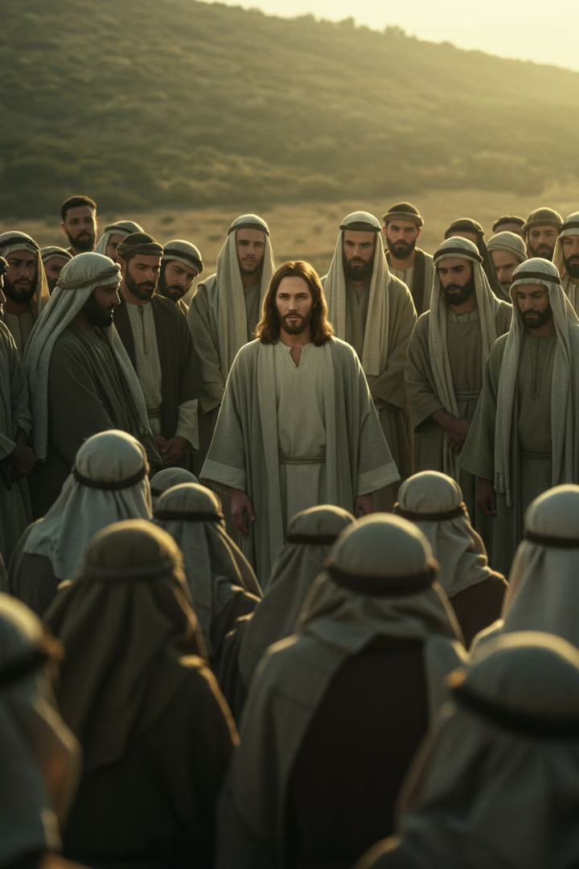



Lukas 6:13a - Panggilan Para Murid
Pagi Hari
"Setelah hari siang, Dia memanggil murid-murid-Nya."
Kumpulan Besar
Yesus memanggil semua pengikut-Nya berkumpul.
Proses Pemilihan
Dari kumpulan besar, Dia akan memilih 12 orang.

Slide 8
Peta Minda: Proses Pemilihan
Doa Sepanjang Malam
Yesus mencari bimbingan Bapa dalam keheningan.
Panggilan Kepada Pengikut
Mengumpulkan semua murid pada pagi hari.
Pemilihan 12 Rasul
Memilih sekelompok kecil dari kumpulan yang lebih besar.
Pelantikan Rasmi
Menamakan mereka sebagai "rasul" dengan misi khusus.
Pemberian Kuasa
Memberi mereka autoriti untuk menyatakan kemuliaan Tuhan, bukannya diri mereka sendiri

Slide 9
Lukas 6:13b - Pelantikan 12 Rasul
Keputusan Penting
Gelaran Baru
"Dia memilih dua belas orang dari mereka." Yesus memilih secara khusus setelah bermalam dalam doa.
"Dia menyebut mereka rasul." Istilah ini membawa makna khusus dan menunjukkan peranan baru.
Jumlah 12 bermaksud “Lengkap” mewakili suku-suku Israel.
Kata "rasul" bermaksud "yang diutus" atau "duta" yang diberi kuasa. Perkataan “yang diutus” menggambarkan seseorang yang mewakili orang lain dan membawa suatu mesej daripada pengutusnya."

Slide 10
Jumlah nombor 12 sangat penting dalam Alkitab dan sering dikaitkan dengan pemerintahan Allah, autoriti ilahi, dan kesempurnaan, khususnya dalam hubungan dengan umat-Nya.
a. 12 Suku Israel
Allah memilih 12 anak lelaki Yakub (Israel) sebagai bapa kepada 12 suku bangsa Israel (Kejadian 49).
Mereka membentuk umat pilihan Allah dalam Perjanjian Lama.
b. 12 Rasul Yesus
Dalam Perjanjian Baru, Yesus memilih 12 murid sebagai rasul-Nya (Matius 10:2-4)
Mereka menjadi asas kepada Israel rohani, iaitu Gereja.
c. Simbol Pemerintahan dan Tertib Ilahi
Nombor 12 melambangkan struktur dan pemerintahan ilahi:
  12 pintu gerbang di Yerusalem Baru (Wahyu 21:12).
  12 asas kota itu yang tertulis nama-nama rasul (Wahyu 21:14).
  12 bintang di atas kepala wanita dalam Wahyu 12:1 (ditafsirkan sebagai Gereja yang bertepatan dengan Alkitab).

Slide 11










Peta Minda: Makna "Rasul"
Diberi Kuasa
Yang Diutus
Menerima autoriti untuk bertindak atas nama Yesus
Dihantar dengan tujuan dan misi khusus
Wakil Rasmi
Mewakili Yesus sebagai hambaNya dan ajaran-Nya
Pengasas Gereja
Meletakkan asas bagi komuniti pengikut Kristus yang awal
Saksi Mata
Menyaksikan pelayanan, kematian dan kebangkitan Yesus

Slide 12
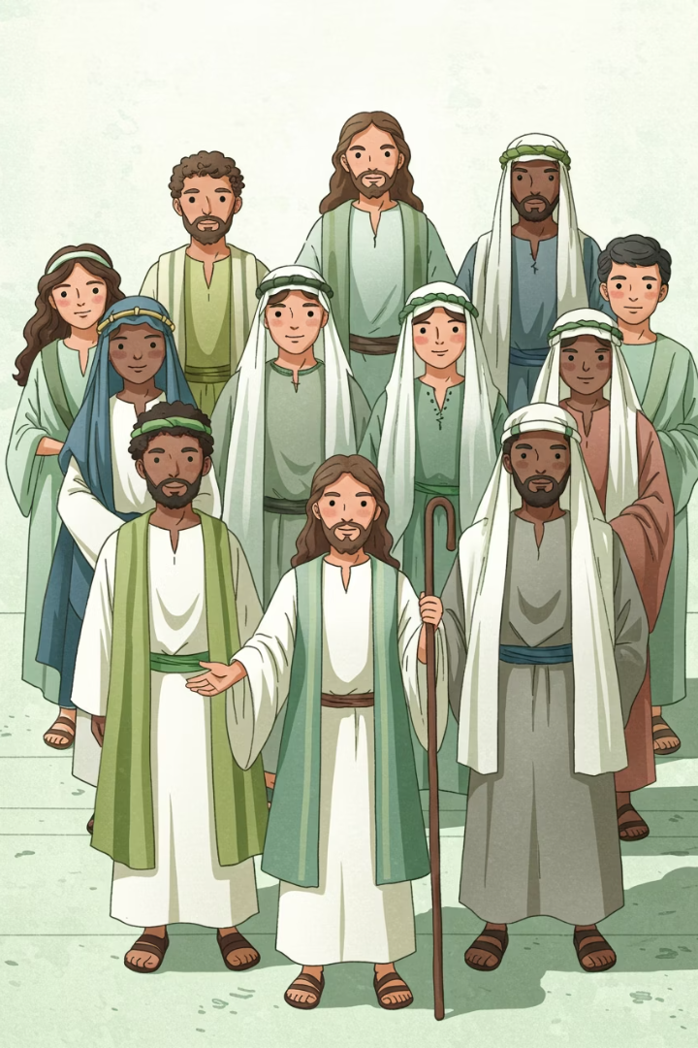
Lukas 6:14-16 - Nama Para Rasul
Simon (Petrus)
Andreas (saudara Petrus)
Yakobus (anak Zebedeus)
Yohanes (saudara Yakobus)
Filipus
Bartolomeus (Natanael)
Matius (pemungut cukai)
Tomas
Yakobus (anak Alfeus)
Simon (yang disebut Zelot)
Yudas (anak Yakobus)
Yudas Iskariot (pengkhianat)

Slide 13










Peta Minda: Latar Belakang Para Rasul
Pemungut Cukai
Nelayan
Matius bekerja untuk pemerintah Rom memungut cukai
Petrus, Andreas, Yakobus dan Yohanes bekerja di Danau Galilea
Aktivis Politik
Simon Zelot mungkin bekas anggota kumpulan pejuang kemerdekaan
Karakter Unik
Temperamen dan personaliti yang berbeza-beza
Pelbagai Kemahiran
Orang biasa dengan latar belakang dan kepakaran berbeza

Slide 14
Simon (Petrus) & Andreas
Simon (Petrus)
Andreas
Kedua-dua mereka
Bertemperamen (cepat marah) dan impulsif
Saudara Simon Petrus
Nelayan di Danau Galilea
Berasal dari Betsaida
Antara pengikut pertama Yesus
Membawa orang kepada Yesus
Menjadi "penjala manusia"

Slide 15





Yakobus & Yohanes
Anak-anak Zebedeus
"Boanerges" - Anak-anak Guruh
Bersaudara dan mungkin sepupu Yesus melalui ibu mereka Salome
Diberi gelaran oleh Yesus kerana temperamen mereka yang berapi-api. (memiliki sifat marah yang meledak)
Rakan Perniagaan
Bulatan Dalam
Berkongsi perniagaan perikanan dengan Petrus dan Andreas
Bersama Petrus, menjadi tiga murid terdekat dengan Yesus

Slide 16

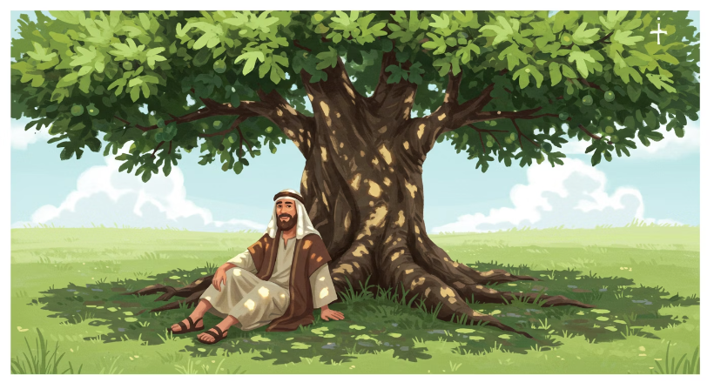
Filipus & Bartolomeus (Natanael)
Filipus
Bartolomeus (Natanael)
Berasal dari Betsaida
Disebut Natanael dalam Injil Yohanes
Memiliki pola fikiran yang analitis
"Orang Israel sejati, yang tidak ada tipu daya"
Membawa orang lain kepada Yesus
Ditemukan Yesus ketika di bawah pokok ara

Slide 17
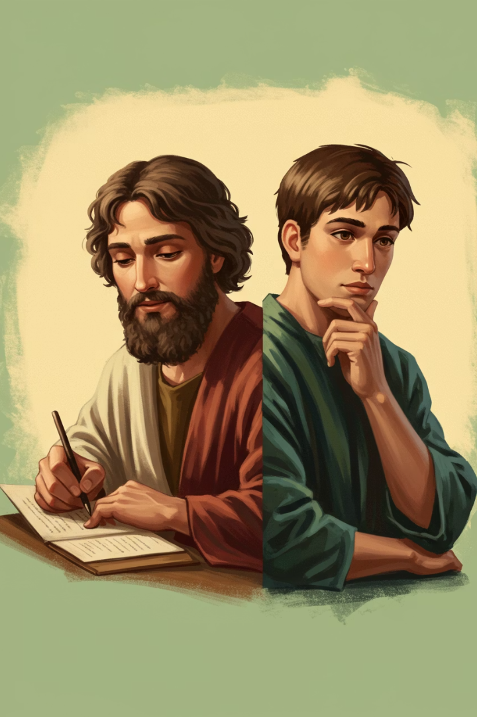



Matius & Tomas
Matius
Tomas
Perbezaan Karakter
Bekas pemungut cukai untuk Romawi, dianggap pengkhianat oleh masyarakat Yahudi.
Disebut "Didimus" bermakna "si kembar".
Matius: pembukuan dan terperinci.
Terkenal dengan keraguannya terhadap kebangkitan Yesus, ingin bukti sebelum percaya.
Tomas: analitis dan memerlukan bukti.
Menulis Injil Matius untuk pembaca Yahudi, menunjukkan Yesus sebagai Mesias.

Slide 18
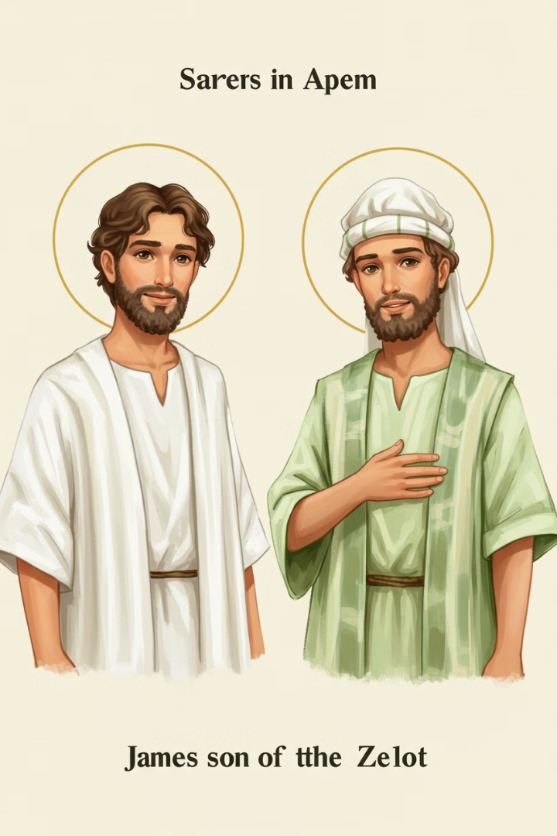
Yakobus anak Alfeus & Simon Zelot
Yakobus anak Alfeus
Simon Zelot
Dikenali sebagai Yakobus "yang lebih kecil" untuk membezakannya dengan Yakobus anak Zebedeus.
Mungkin bekas anggota kumpulan Zelot yang menentang penjajahan Rom secara aktif.
Bersemangat tinggi dalam perjuangan politik sebelum mengikut Yesus.
Tidak banyak dicatat tentangnya dalam Injil, menunjukkan sifat rendah hati.
Kontras Menarik
Latar belakang politik yang berbeza tapi bersatu dalam mengikut Yesus.
Menunjukkan keupayaan Yesus menyatukan orang-orang yang berbeza.

Slide 19
Yudas anak Yakobus & Yudas Iskariot
Yudas anak Yakobus
Yudas Iskariot
Pengajaran
Juga dikenali sebagai Tadeus
Bendahari kumpulan rasul
Kehadiran Yudas Iskariot mengingatkan bahawa kedekatan dengan Yesus tidak menjamin kesetiaan.
Setia hingga akhir pelayanan Yesus
Mengkhianati Yesus untuk 30 keping perak
Tetap bersama Yesus dalam masa-masa sukar
"Yang kemudian mengkhianati Dia"
Pilihan-pilihan kita lebih penting di dalam menyahut panggilan Tuhan di setiap satu kita.

Slide 20










Peta Minda: Kepelbagaian Para Rasul
Kesatuan dalam Misi
Bersatu dalam mengikut dan mewakili Yesus
Perbezaan Personaliti
Pemimpin, pemikir, peragu, bersemangat
Latar Pendidikan
Ada yang berpendidikan, ada yang tidak formal
Pekerjaan Berbeza
Nelayan, pemungut cukai, aktivis, peniaga
Status Sosial Berbeza
Dari berbagai lapisan masyarakat

Slide 21



Pelajaran dari Pemilihan Rasul (1)
Keutamaan Doa
Yesus mendahulukan doa sebelum keputusan penting
Kriteria Ilahi
Pemilihan berdasarkan kehendak Tuhan, bukan standar duniawi
Kekuatan Kepelbagaian
Tim yang efektif terdiri dari orang dengan bakat berbeza

Slide 22





Peta Minda: Mengapa Yesus Memilih 12 Rasul?
Penerusan Misi
Simbol Israel Baru
Saksi Terpercaya
Meneruskan misi yang dimulakan oleh Yesus selepas Dia kembali ke syurga.
12 rasul mewakili 12 suku Israel.
Menyaksikan mukjizat, ajaran, kematian dan kebangkitan Yesus.
Menandakan permulaan umat Allah yang baru.
Memberi kesaksian sahih tentang Kristus yang hidup.
Melaksanakan Amanat Agung untuk menjadikan semua bangsa murid.
Penyebaran Global
Membawa Injil ke seluruh dunia yang diketahui.
Memulakan gerakan pengikut Kristus sedunia.

Slide 23
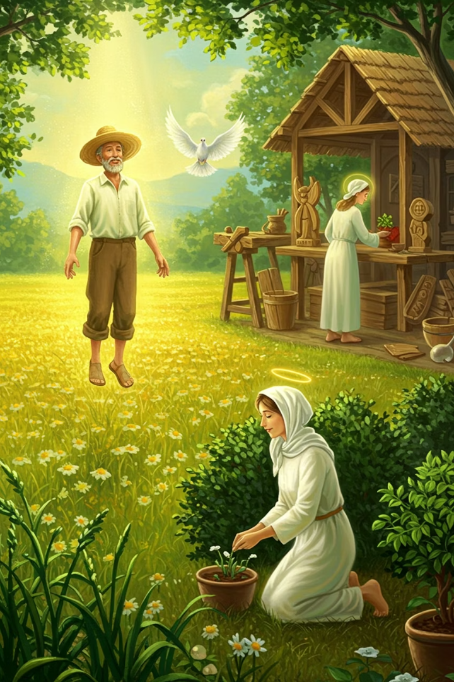
Pelajaran dari Pemilihan Rasul (2)
12
1
Orang Biasa
Kegagalan
Tuhan menggunakan orang biasa untuk tujuan luar biasa
Pengkhianatan Yudas tidak menghalang rancangan Allah
3
Tahun
Masa Yesus untuk melatih dan membangunkan para pemimpin
Pemilihan rasul menunjukkan bahawa Tuhan lebih mementingkan watak dan kesediaan daripada kemahiran atau status. Ini memberi harapan kepada kita semua.

Slide 24
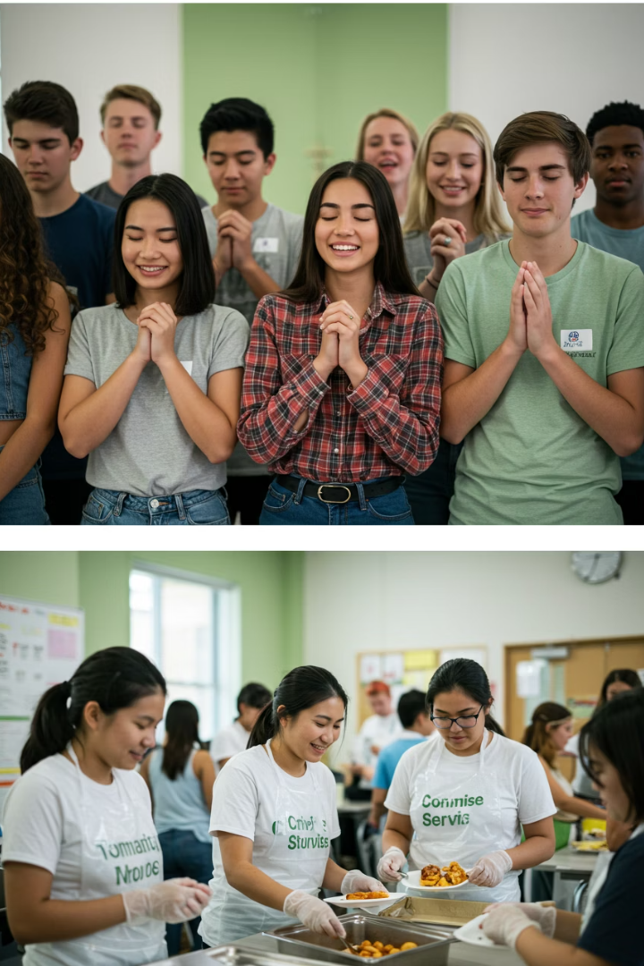




Aplikasi untuk Kehidupan Kita
Mencari Bimbingan
Berdoa sebelum membuat keputusan penting dalam hidup.
Menyerahkan pilihan kita kepada kehendak Tuhan.
Menghargai Kepelbagaian & Keunikan
Mengakui nilai setiap orang dalam komuniti iman.
Bekerjasama dengan orang yang berbeza dari kita.
Bersedia untuk diutus
Mengenali bahawa kita juga dipanggil dan diutus.
Melayani di mana sahaja Tuhan menempatkan kita.
Membina kelompok
Melibatkan orang lain dalam kerja pelayanan.
Mengembangkan pemimpin masa depan seperti Yesus.

Slide 25





Peta Minda: Bagaimana Menjadi "Diutus" Hari Ini
Di Rumah
Di Sekolah
Menghormati ibu bapa dan membantu keluarga
Menjadi contoh teladan dalam perkataan dan perbuatan
Membawa damai dan sukacita dalam hubungan keluarga
Menunjukkan kasih dan kebaikan kepada semua orang
Di Komuniti
Melayani mereka yang memerlukan dengan kerendahan hati
Terlibat dalam aktiviti yang memberi impak positif
Dalam Perancangan Kerjaya
Memikirkan bagaimana kemahiran boleh digunakan untuk Tuhan
Di Dunia Digital
Berkongsi mesej positif dan membina dalam talian
Mengejar kecemerlangan sebagai kesaksian
Melawan kebencian dengan kebenaran dan kasih

Slide 26



Soalan Renungan
Prioriti Doa
Bagaimana kita boleh menjadikan doa sebagai keutamaan seperti Yesus?
Tempat Pertemuan dengan Tuhan
Apakah "gunung" (tempat pertemuan dengan Tuhan) anda?
Menggunakan Kepelbagaian
Bagaimana anda boleh memanfaatkan kepelbagaian bakat dalam kumpulan anda?

Slide 27





Kesimpulan & Aplikasi
Panggilan Berterusan
Panggilan Universal
Tuhan masih memanggil "rasul" - utusan-Nya hari ini
Kita semua dipanggil untuk menjadi murid Kristus
Cabaran Doa
Ajakan dalam Perkongsian
Luangkan masa minggu ini berdoa tentang panggilan anda
Beritahu rakan bagaimana apakah panggilan Tuhan yang anda ingin lakukan sepanjang minggu ini?

